Slide 1
Применение ННИОТ второго поколения в клинической практике
Всероссийская научно-практическая конференция
«Актуальные вопросы ВИЧ-инфекции: взгляд в будущее»
А.В. Кравченко
д.м.н., профессор
ФБУН Центрального НИИ эпидемиологии Роспотребнадзора
Казань, 19 сентября 2019 г.
CP-106128

Slide 2
Раскрытие информации
Лектор: Кравченко Алексей Викторович
Должность: в.н.с., Федеральный НМЦ СПИД
Ученая степень: проф., д.м.н.
Данная презентация поддерживается компанией Janssen, Фармацевтическим подразделением
ООО «Джонсон & Джонсон». Мнения, высказанные на слайдах и в выступлении,
отражают точку зрения лектора, которая не обязательно отражает точку зрения компании Janssen.
Представлена только информация в рамках зарегистрированных в РФ показаний.
Janssen не рекомендует применять свои лекарственные препараты способами,
отличными от описываемых в инструкции по медицинскому применению.
Перед назначением лекарственных препаратов, пожалуйста, ознакомьтесь с инструкциями
по медицинскому применению. Полные инструкции по медицинскому применению доступны
по запросу.
Данная информация предназначена для медицинских и фармацевтических работников. Последующее распространение – исключительно с согласия лектора.
Настоящим лектор подтверждает, что он(а) получает гонорары за консультационные услуги
в области научной и педагогической деятельности (образовательные услуги, научные статьи, участие в экспертных советах, участие в исследованиях и др.) от следующих компаний: ООО «Джонсон и Джонсон»

Slide 3
Гетеросексуальный путь заражения ВИЧ становится преобладающим
Распределение инфицированных ВИЧ в России по основным известным факторам риска заражения с 1987 по 2017 гг.
Покровский и соавт. ВИЧ-инфекция. Информационный бюллетень №43. Москва, 2018

Slide 4
Популяция ВИЧ-инфицированных стареет
Распределение пациентов по возрастным группам
Возрастные группы
Покровский и соавт. ВИЧ-инфекция. Информационный бюллетень №43. Москва, 2018

Slide 5
Исключение курения, гиперхолестеринемии и АГ способны предотвратить 4 из 10 инфарктов миокарда; устранение всех трех факторов – практически 9 из 10
7 когорт с доказанными случаями ИМ. Оценивали доли пациентов с ИМ, у которых выявлены факторы риска, влияющие на частоту развития ИМ
АГ – артериальная гипертензия, ИМ – инфаркт миокарда, Althoff KN, et al. CROI 2017; Abs 130. Электронный ресурс http://www.croiconference.org/sessions/impact-smoking-hypertension-cholesterol-myocardial-infarction-hiv-adults, дата входа 04.07.2019

Slide 6
Изменение сердечно-сосудистых рисков за 1 год терапии
Наблюдательное, проспективное, когортное исследование
Сравнение сердечно-сосудистых рисков в начале и через 1 год антиретровирусной терапии
460 пациентов с ВИЧ
Мексика
Сердечно-сосудистые риски просчитаны с помощью шкалы ASCVD (10-летний абсолютный риск) в начале исследования и через 1 год терапии
Cibrián-Ponce et al. Ther Clin Risk Manag. 2018 Sep 25;14:1757-1764.

Slide 7
Больше половины пациентов получали ингибиторы протеазы
Количество пациентов в зависимости от класса принимаемой терапии и степени сердечно-сосудистого риска
48% пациентов получали сопутствующую терапию статинами.
Cibrián-Ponce et al. Ther Clin Risk Manag. 2018 Sep 25;14:1757-1764.
ССР – сердечно-сосудистый риск

Slide 8
Через 1 год АРТ более чем у половины пациентов с низкими ССР зафиксировано ухудшение
% пациентов с изменением ССР через 1 год терапии (n=388)
p<0.001
p<0.001
-0.76
+1.13
Снижение ССР (n=224)
Повышение ССР (n=224)
ССР – сердечно-сосудистый риск
Cibrián-Ponce et al. Ther Clin Risk Manag. 2018 Sep 25;14:1757-1764.
Notes:
After 1 year, we found that the low CVR group showed a CVR increase from 2.3% to 2.7% (P<0.001), and the high CVR group showed a CVR decrease from 16% to 14.2% (P<0.001).

Slide 9
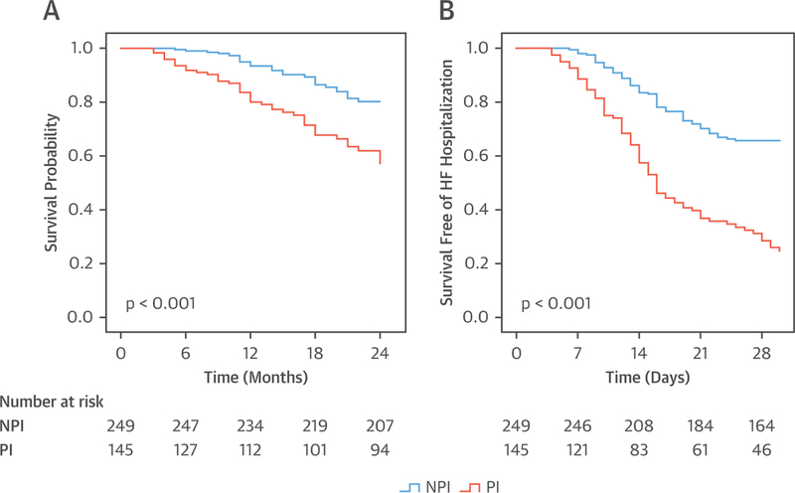
У ВИЧ-инфицированных пациентов с сердечной недостаточностью, получающих ИП, в 2 раза выше риск сердечно-сосудистой смерти
Общая выживаемость
Выживаемость без госпитализации по причине СН
не ИП
не ИП
 | ИП | не ИП
СС смерть | 35% | 17%
Повторная госпитализ. из-за СН | 68% | 34%
 | p < 0.001
ИП
ИП
Вся АРТ на основе ИП была с ритонавиром. В группе ИП была тяжелее гиперлипидемия и больше тяжесть серденой недостаточности
СН – сердечная недостаточность, ИП – ингибиторы протеазы
Alvi et al. J Am Coll Cardiol. 2018 Jul 31;72(5):518-530.

Slide 10
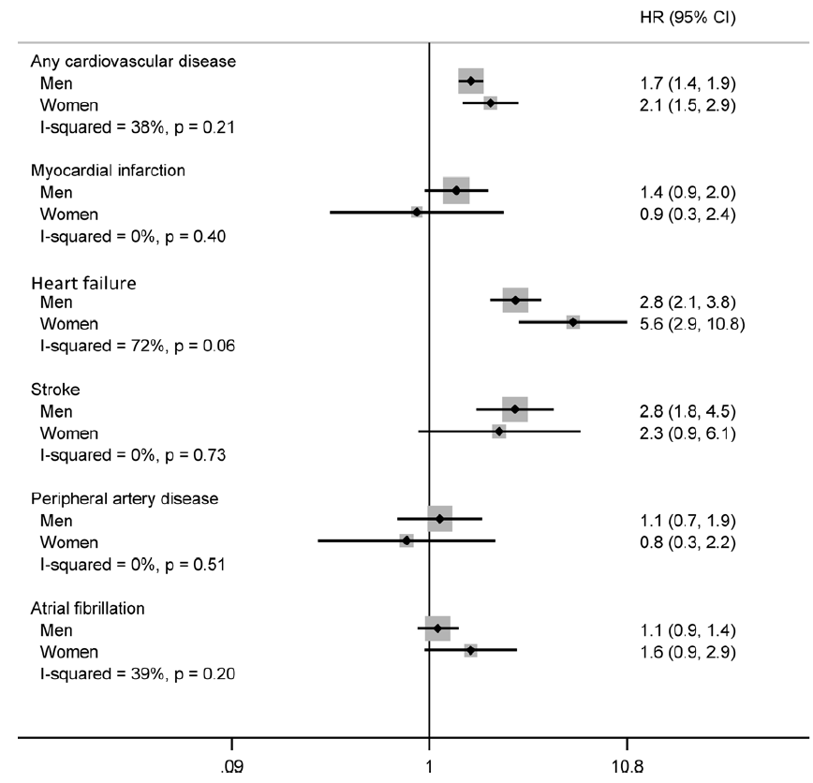
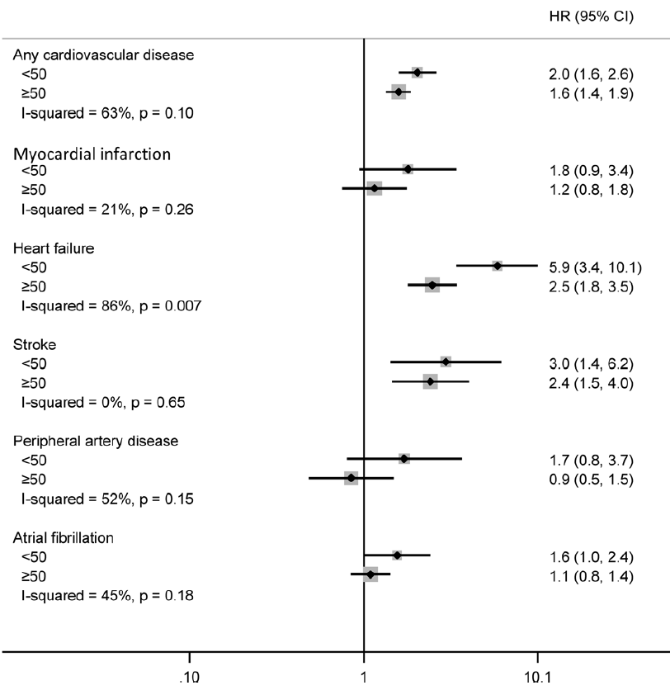
Связь ВИЧ-инфекции с повышенным риском развития сердечно-сосудистых заболеваний более выражена у молодых, чем у возрастных людей
Связь статуса ВИЧ-инфекции с частотой сердечно-сосудистых заболеваний в разбивке по полу и возрастным группам, MarketScan 2009–2015 гг. Результаты скорректированных регрессионных моделей Кокса. HR указывает соотношение рисков.
Alonso et al. J Am Heart Assoc. 2019 Jul 16;8(14):e012241

Slide 11
ETR улучшает липидный профиль, измененный на предыдущей АРТ
P=0,07
p<0,01
p<0,01
p<0,01
p<0,01
p<0,01
P=0,1
p<0,01
P=0,06
АРТ – антиретровирусная терапия, ИП/р ингибиторы протеазы, бустированные ритонавиром, ЛНП – липопротеины низкой плотности,
ОХС – общий холестерин, ТГ – триглицериды
Casado et al. HIV Clin Trials. 2013 Jan-Feb; 14 (1): 1-9.

Slide 12
ETR оказывает минимальное воздействие на липидные показатели, сопоставимое с плацебо, в сочетании с базовым режимом
Интеленс®+ОБР (n=599)
Плацебо+ОБР (n=604)
ETR – этравирин, ОБР – обязательный базовый режим, ХС-ЛНП – холестерин липопротеины низкой плотности
Girard PM et al. HIV Med 2012; 13(7): 427-435

Slide 13
На фоне приема схемы с RPV наблюдается снижение уровня липидов
DTG
RPV
DTG - долутегравир. ЕFV - эфавиренз, RPV - рилпивирин.
APT - антиретровирусная терапия. ВИЧ - вирус иммунодефицита человека. ИП/р - ингибиторы протеазы, бустированные ритонавиром. ЛНЛ - липопротеины низкой плотности, НИОТ - нуклеозидные ингибиторы обратной транскриптазы, ОХС - общий холестерин. ТГ – триглицериды
1. Taramasso ct al improvement of lipid profile after switching from efavtrenz or ritonavir boosted protease inhibitors to rilpivirine or once daily integrase inhibitors results from a large observational cohort study (SCOLTA) BMC Infect Dis 2018 Jul 31; 18 (1) 357 doi 10.1186/s12879-018-3268-5.

Slide 14
Переключение с ИП/р на RPV/FTC/TDF: изменение сердечно-сосудистого риска
% пациентов в группах в зависимости от риска
4%
Низкий риск
< 10%
Промежуточный риск
10 - 19%
Высокий
риск > 20%
FTC – эмтрицитабин, RPV – рилпивирин, TDF- тенофовир, ИП/р – ингибиторы протеазы, бустированные ритонавиром
Isabel A Pérez-Hernández et al. J Int AIDS Soc. 2014; 17 (4Suppl 3): 19795. Published online 2014 Nov 2. doi: 10.7448/IAS.17.4.19795. Через 24 недели после перевода на Эвиплеру с режимов «2НИОТ+ННИОТ» и «2НИОТ+ИП/r» ОХ в среднем снизился со 193 до 169 мг/дл (p=0.0001), ЛВП с 49 до 45 мг/дл (p=0.0001), ЛНП со 114 до 103 мг/дл (p=0.001), ТГ со 158 до 115 мг/дл (p=0.0001), соотношение ОХ/ЛВП с 4,2 до 4,1 (p=0.3), при этом у 96,8% пациентов сохранялась вирусная супрессия. СС риск снизился с 8,7 до 7,5% (p=0.0001)
Cazanave C. et al. Open Forum Infect Dis, 2015, 12, 2(1)

Slide 15
RPV, TDF, FTC сочетается с большинством препаратов для лечения ССЗ
Взаимодействие RPV, FTC, TDF со статинами
и антигипертензивными препаратами
 |  | RPV | FTC | TDF
Статины | Аторвастатин | ↔ | ↔ | ↔
 | Розувастатин | ↔ | ↔ | ↔
 | Симвастатин | ↔ | ↔ | ↔
Ингибиторы АПФ | Эналаприл | ↔ | ↔ | ↔
 | Лизиноприл | ↔ | ↔ | ↔
 | Периндоприл | ↔ | ↔ | ↔
 | Квинаприл | ↔ | ↔ | ↔
 | Рамиприл | ↔ | ↔ | ↔
Сартаны | Кандесартан | ↔ | ↔ | ↔
 | Ирбесартан | ↔ | ↔ | ↔
 | Лозартан | ↔ | ↔ | ↔
 | Олмесартан | ↔ | ↔ | ↔
 | Телмисартан | ↔ | ↔ | ↔
 | Валсартан | ↔ | ↔ | ↔
Бета-блокаторы | Атенолол | ↔ | ↔ | ↔
 | Бисопролол | ↔ | ↔ | ↔
 | Карведилол | ↔ | ↔ | ↔
 | Метопролол | ↔ | ↔ | ↔
 | Пропанолол | ↔ | ↔ | ↔
Цветовые обозначения
клинически значимых взаимодействий не ожидается
Условные обозначения
↔
возможно снижение воздействия АРВ-препарата
FTC – эмтрицитабин, RPV – рилпивирин, TDF- тенофовир, АПФ – ангиотензинпревращающий фермент ССЗ – сердечно-сосудистые заболевания
Адаптировано из: EACS 9.1 guidelines 2018. Электронный ресурс: http://www.eacsociety.org/files/2018_guidelines-9.1-english.pdf, дата доступа 08.07.2019

Slide 16
АРТ и НЯ со стороны ЦНС

Slide 17
Прием EFV увеличивает риск суицида в 2 раза
5%
EFV-содерж. режим
Режим без EFV
4%
3%
47 (n=5817)
2%
Отношение рисков:
2,28 (р=0,006)
15 (n=4098)
1%
Вероятность
0%
0
24
48
72
96
120
144
168
192
Время до события, недели
EFV – эфавиренз
Mollan et al. Ann Intern Med. 2014 Jul 1; 161 (1): 1-10.
Notes:
Мета-анализ 4 ранд-х исслед-я 2001-2010 гг. 1-ая линия АРТ. Отягощенный анамнез – ↑ риска в 4 раза
Design: Participant-level data were analyzed from 4 AIDS Clinical Trials Group, antiretroviral-naive studies conducted from 2001 to 2010. Within each study, participants were randomly assigned to an efavirenz-containing (n 3241) or efavirenz-free (n 2091) regimen. (ClinicalTrials.gov: NCT00013520 [A5095], NCT00050895 [A5142], NCT00084136 [A5175], and NCT 00118898 [A5202])
Results: Seventy-three percent of participants were men, the median age was 37 years, and 32% had documented psychiatric history or received psychoactive medication within 30 days before entering the study. Median follow-up was 96 weeks. Suicidality incidence per 1000 person-years was 8.08 (47 events) in the efavirenz group and 3.66 (15 events) in the efavirenz-free group (hazard ratio, 2.28 [95% CI, 1.27 to 4.10]; P 0.006). Incidence of attempted or completed suicide was 2.90 (17 events) and 1.22 (5 events) in the efavirenz and efavirenz-free groups, respectively (hazard ratio, 2.58 [CI, 0.94 to 7.06]; P 0.065). Eight suicides in the efavirenz group and 1 in the efavirenz-free group were reported.

Slide 18
Замена EFV на ETR через 12 недель приводит к снижению НЯ со стороны ЦНС 2-4 степени тяжести на 30%
p=0,041
p=NS
У всех пациентов ВИЧ-1 РНК сохранилась на уровне <50 копий/мл
EFV – эфавиренз, ETR – этравирин, ВИЧ – вирус иммунодефицита человека, НИОТ – нуклеозидные ингибиторы обратной транскриптазы, НЯ – нежелательные явления, РНК – рибонуклеиновая кислота, ЦНС – центральная нервная система
Waters et al. A phase IV, double-blind, multicentre, randomized, placebo-controlled, plot study to assess the feasibility of switching individuals receiving efavirenz with,continuing central nervous system adverse events to etravirine. AIDS. 2011 Jan 2; 25 (1): 65:71. doi: 10.1097/QAD.00013e328341 685

Slide 19
АРТ и НЯ со стороны печени

Slide 20
Этравирин (Интеленс®) сопоставим с плацебо по влиянию на АЛТ, АСТ
Сопоставимое влияние этравирина на АЛТ и АСТ по сравнению с плацебо
Изменение относительно начала (Ед/л)
Изменение относительно начала (Ед/л)
P=0,0540
P=0,1899
Недели
Недели
Этравирин + ОБР (n=599)
Плацебо + ОБР (n=604)
На протяжении всех 96-и недель исследования уровни трансаминаз (АЛТ и АСТ) не различались в группах этравирина и плацебо в сочетании с ОБР
АЛТ – аланинаминотрансфераза, АСТ – аспартатаминотрансфераза, ОБР – обязательный базовый режим
Katlama et al. Efficacy and safety of etravirine at week 96 in treatment experienced HIV type-1 infected patients in the DUET-1 and DUET-2 trials Antivir Ther 2010.15 (7) 1045-52 doi 10 3851/IMP1662

Slide 21
АРТ у детей с 12 до 18 лет
Notes:
Дамы вперёд

Slide 22

Эвиплера рекомендована и одобрена для лечения детей с 12 лет
Показания к применению
Лечение инфекции, вызванной вирусом иммунодефицита 1 типа (ВИЧ-1) у взрослых пациентов
и у детей в возрасте от 12 до 18 лет, имеющих показатели РНК ВИЧ-1 в пределах не более 100 000 копий/мл и не имеющих известных мутаций, связанных с резистентностью к ненуклеозидным ингибиторам обратной транскриптазы, тенофовиру или эмтрицитабину
ВИЧ – вирус иммунодефицита человека, РНК – рибонуклеиновая кислота
Электронный ресурс: http://rushiv.ru/kids-and-hiv/pregnant/klinicheskie-rekomendatsii-vich-infektsiya-profilaktika-perinatalnoj-peredachi-virusa-immunodefitsita-cheloveka/, дата доступа 05.07.19.
Инструкция по медицинскому применению лекарственного препарата Эвиплера, ЛП-002324, дата последнего изменения 10.12.18.

Slide 23
АРТ у женщин репродуктивного возраста
Notes:
Дамы вперёд

Slide 24
RPV, TDF и FTC сочетается с большинством per os контрацептивами и препаратами гормонозаместительной терапии
 |  | RPV | FTC | TDF
Эстрогены | Этинилэстрадиол (КОК, ТП, ВК) | ↑14% | ↔ | ↔
Прогестины | Дезогестрел (КОК) | ↔ | ↔ | ↔
 | Дезогестрел (ТТП) | ↔ | ↔ | ↔
 | Дроспиренон (КОК) | ↔ | ↔ | ↔
 | Этоногестрел (ИП) | ↔ | ↔ | ↔
 | Этоногестрел (ВК) | ↔ | ↔ | ↔
 | Гестоден (КОК) | ↔ | ↔ | ↔
 | Левоноргестрел (КОК) | ↔ | ↔ | ↔
 | Левоноргестрел (ИП) | ↔ | ↔ | ↔
 | Левоноргестрел (ТТП) | ↔ | ↔ | ↔
 | Левоноргестрел (ВПС) | ↔ | ↔ | ↔
 | Медроксипрогестерон (ИТП) | ↔ | ↔ | ↔
 | Норэлгестромин (ТП) | ↔ | ↔ | ↔
 | Норэтистерон (КОК) | ↓11% | ↔ | ↔
 | Норэтистерон (ИТП) | ↔ | ↔ | ↔
 | Норэтистерон (ТТП) | ↔ | ↔ | ↔
 | Норгестимат (КОК) | ↔ | ↔ | ↔
 | Норгестрел (КОК) | ↔ | ↔ | ↔
Другие | Левоноргестрел (ЭК) | ↔ | ↔ | ↔
 | Мифепристон | E* | ↔ | ↔
 | Улипристал | ↔ | ↔ | ↔
Цветовые обозначения
клинически значимых взаимодействий не ожидается
вероятно взаимодействие небольшой интенсивности. Дополнительных действий, наблюдения или изменения дозировки не требуется
Условные обозначения
↑
возможно увеличение воздействия гормона
↓
возможно снижение воздействия гормона
↔
без значимых взаимодействий
Е
возможно увеличение воздействия АРВ-препарата
Виды контрацептивов: КОК - комбинированный оральный контрацептив,
ЭК - экстренная контрацепция. ИП - имплант. ВПС - внутриматочное противозачаточное средство. ИТП - инъекции, содержащие только прогестин, ТТЛ - таблетки, содержащие только прогестин,
ТП - трансдермальный пластырь. ВК - вагинальное кольцо
FTC – эмтрицитабин, RPV – рилпивирин,TDF – тенофовир, АРВП – антиретровирусных препаратов
* клинические последствия маловероятны, поскольку гормон вводится в виде разовой дозы
Адаптировано из: EACS 9.1 guidelines 2018. Электронный ресурс: http://www.eacsociety.org/files/2018_guidelines-9.1-english.pdf, дата доступа 08.07.2019

Slide 25
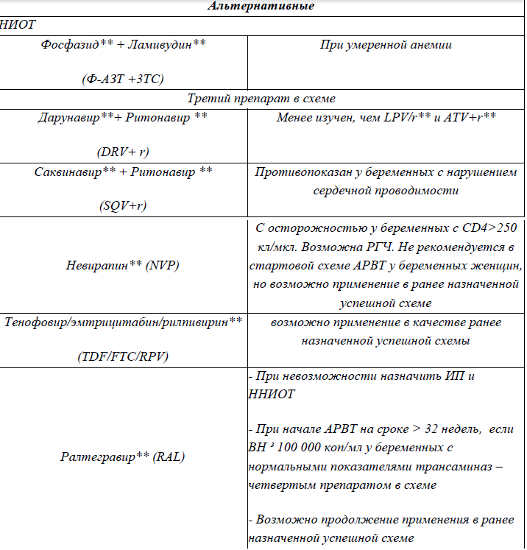
Согласно рекомендациям МЗ РФ по профилактике вертикальной передачи ВИЧ возможно рассмотреть продолжение терапии RPV/TDF/FTC при наступлении беременности
При выборе препаратов у беременных рекомендуется отдавать предпочтение препаратам с фиксированными комбинациями доз, т.к. уменьшение лекарственной нагрузки способствует повышению приверженности АРТ - вертикальная передача
FTC – эмтрицитабин, RPV – рилпивирин,TDF – тенофовир, АРВТ/АРТ – антиретровирусная терапия, ВН – вирусная нагрузка, ИП – ингибиторы протеазы, ННИОТ – ненуклеозидные ингибиторы обратной транскриптазы, РГЧ – реакция гиперчувствительности
Электронный ресурс: http://rushiv.ru/kids-and-hiv/pregnant/klinicheskie-rekomendatsii-vich-infektsiya-profilaktika-perinatalnoj-peredachi-virusa-immunodefitsita-cheloveka/, дата доступа 05.07.19

Slide 26
По данным регистра на 1 января 2019 года прием RPV, TDF и FTC не приводит к увеличению частоты врожденных дефектов
MACDP = 2,72
Частота врожденных дефектов, % (95% ДИ)
MACDP (Metropolitan Atlanta Congenital Defects Program) – сравнительная частота
FTC – эмтрицитабин, RPV – рилпивирин,tdf – тенофовир
The antiretroviral pregnancy registry. 1 JANUARY 1989 THROUGH 31 jul 2018 (issued: dec 2018) (expiration: 6 months after issue). Электронный ресурс: http://www.Apregistry.Com/forms/interim_report.Pdf, дата доступа 16.07.2019
Notes:
The overall rates of defects are compared with rates from two external comparator populations, the Metropolitan Atlanta Congenital Defects Program (MACDP) – 2,72 and the Texas Birth Defects Registry (TBDR) – 4,17

Slide 27
Инструкция по применению
Применение при беременности и в период грудного
вскармливания
Препарат Эвиплера не должен использоваться во время
беременности, за исключением случаев, когда потенциальная
польза от лечения для матери превышает возможный риск для плода.
Инструкция по медицинскому применению лекарственного препарата Эвиплера, ЛП-002324

Slide 28
Эффективность АРТ с использованием схем ННИОТ 2 поколения

Slide 29
Этравирин эффективен у пациентов с мутациями резистентности к ИП и ННИОТ
Вирусологический ответ в группе ETR
60
61%
60%
57%
50
Эффект добавления препарата Интеленс®
40
41%
39%
30
36%
Пациенты с вирусной нагрузкой < копий/мл (%)
20
10
p<0,0001
0
2
4
8
12
16
20
24
32
40
48
56
64
72
84
96
Недели
Интеленс® + ОБР (n=599)
Плацебо + ОБР (n=604)
Неопределяемая вирусная нагрузка на 96-й неделе была достигнута у 57% пациентов в группе терапии ETR + ОБР по сравнению с 36% пациентов в группе Плацебо + ОБР
ETR – этравирин, ОБР – основной базовый режим
Katlama et al. Efficacy and safety of etravirine at week 96 in treatment experienced HIV type-1 infected patients in the DUET-1 and DUET-2 trials Antivir Ther 2010.15 (7) 1045-52 doi 10 3851/IMP1662

Slide 30
Применение этравирина в схеме АРТ снижает риск любых госпитализаций на 12-20%
ОР = 0,8 (95% ДИ: 0,71 – 0,93)
ОР = 0,88 (95% ДИ: 0,78 – 1,00)
Potard et al. BMC Infect Dis. 2018 Jul 11;18(1):326. doi: 10.1186/s12879-018-3231-5

Slide 31
Применение этравирина в схеме АРТ снижает риск госпитализаций из-за СПИД на 41-49%
ОР = 0,51 (95% ДИ: 0,39 – 0,66)
ОР = 0,59 (95% ДИ: 0,45 – 0,78)
Potard et al. BMC Infect Dis. 2018 Jul 11;18(1):326. doi: 10.1186/s12879-018-3231-5

Slide 32
Заключение
Особые группы пациентов требуют особого подхода и индивидуального выбора АРТ
Предпочтение следует отдавать метаболически благоприятным схемам
Комбинация RPV/TDF/FTC оптимальна для лечения пациентов с метаболическими нарушениями, детей старше 12 лет и женщин детородного возраста
Этравирин в комбинированный АРТ оптимален для пациентов с вирусологической неудачей, нарушением функции печени, метаболическими расстройствами и ЦНС НЯ на фоне АРТ

